Slide 1


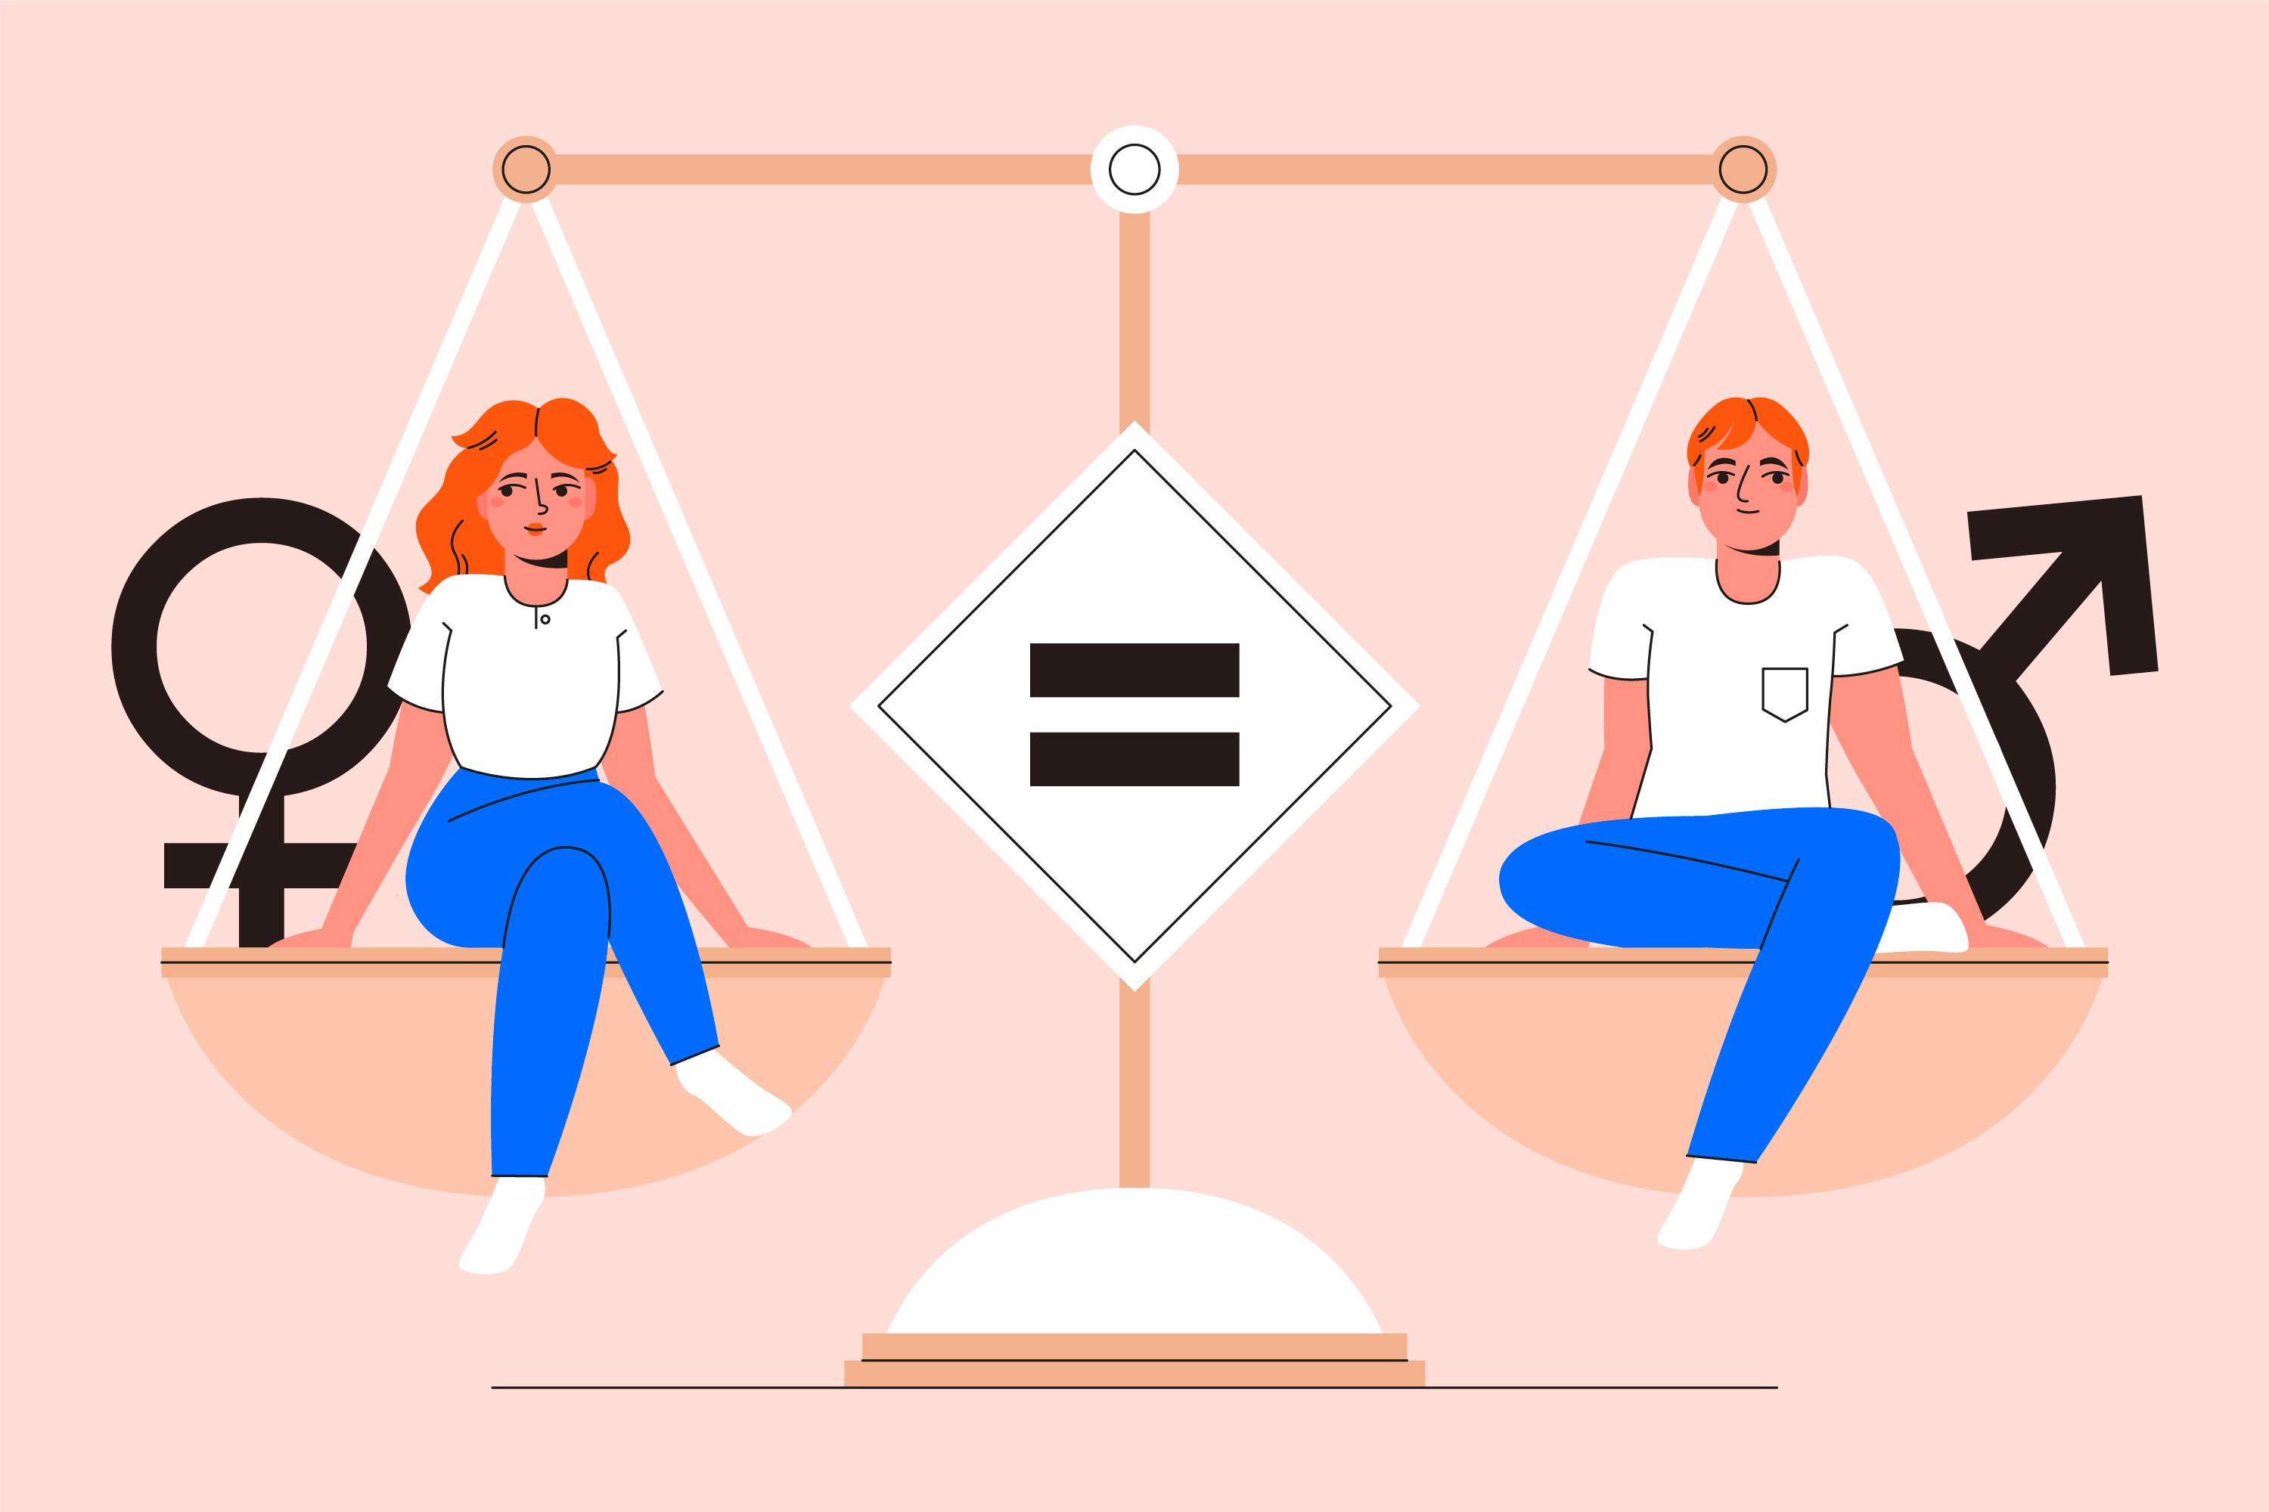
Madame Carnaval
Service Education-Enfance
Accueil de Loisirs Périscolaire Municipal
2024-2025
(Sites maternel et élémentaire)
Semaine Villeneuve en Egalité : Droits des femmes & Egalité femmes-hommes et filles-garçons
Période 4 : Du 10 Mars 2025 au 18 Avril 2025
Semaine 11 : Du 10 Mars au 14 Mars 2025

Slide 2


SITE MATERNEL | Lundi 10 Mars 2025 | Mardi 11 Mars 2025 | Jeudi 13 Mars 2025 | Vendredi 14 Mars 2025
Matin 6h45 – 8h25 | Espace Lecture Jeux libres (jeux de société etc.) Atelier artistique (diverses matières etc.) | Espace Lecture Jeux libres (jeux de société etc.) Atelier artistique (diverses matières etc.) | Espace Lecture Jeux libres (jeux de société etc.) Atelier artistique (diverses matières etc.) | Espace Lecture Jeux libres (jeux de société etc.) Atelier artistique (diverses matières etc.)
Midi 12h05 – 13H25 | Atelier Zéro Déchet Jeux libres (vélo, balle etc.) Jeux flash (balle aux prisonniers etc.) Expo’ sur l’égalité filles-garçons Animation diététicienne Api restauration | Atelier Zéro Déchet Jeux libres (vélo, balle etc.) Jeux flash (balle aux prisonniers etc.) Expo’ sur l’égalité filles-garçons | Atelier Zéro Déchet Jeux libres (vélo, balle etc.) Jeux flash (balle aux prisonniers etc.) Expo’ sur l’égalité filles-garçons | Atelier Zéro Déchet Jeux libres (vélo, balle etc.) Jeux flash (balle aux prisonniers etc.) Expo’ sur l’égalité filles-garçons # Challenge tous vêtu de violet
Soir 16h05- 18h30 | Espace sportif (initiation basket) Espace artistique (diverses matières etc.) Jeux libres (jeux de société, dessin etc.) | Espace sportif (initiation basket) Espace artistique (diverses matières etc.) Jeux libres (jeux de société, dessin etc.) | Cross féminin (GS / CP) Espace artistique (diverses matières etc.) Jeux libres (jeux de société, dessin etc.) | Cross féminin (PS / MS) Espace artistique (diverses matières etc.) Jeux libres (jeux de société, dessin etc.)
En raison de situations imprévues (conditions météorologiques, absences de personnel etc.), des modifications sont susceptibles d’êtres apportées.

Slide 3


SITE ELEMENTAIRE | Lundi 10 Mars 2025 | Mardi 11 Mars 2025 | Jeudi 13 Mars 2025 | Vendredi 14 Mars 2025
Matin 6h45 – 8h20 | Espace Lecture Jeux libres (jeux de société etc.) Atelier artistique (Préparation du carnaval) | Espace Lecture Jeux libres (jeux de société etc.) Atelier artistique (Préparation du carnaval) | Espace Lecture Jeux libres (jeux de société etc.) Atelier artistique (Préparation du carnaval) | Espace Lecture Jeux libres (jeux de société etc.) Atelier artistique (Préparation du carnaval)
Midi 12h – 13H20 | Atelier Zéro Déchet Jeux libres (jeux de société etc.) File rouge création d’une mosaïque sur l’égalité filles/garçons Plateau sportif (initiation basket) Animation Diététicienne Api Restauration | Atelier Zéro Déchet Jeux libres (jeux de société etc.) File rouge création d’une mosaïque sur l’égalité filles/garçons Jeux flash (ballon prisonnier etc.) Plateau sportif (initiation basket) | Atelier Zéro Déchet Jeux libres (jeux de société etc.) File rouge création d’une mosaïque sur l’égalité filles/garçons Expo’ sur l’égalité filles/garçons Cross CP / CE1 | Atelier Zéro Déchet Jeux libres (jeux de société etc.) File rouge création d’une mosaïque sur l’égalité filles/garçons Expo’ sur l’égalité filles/garçons Cross CM1/CM2 # Challenge tous vêtus de violet
Soir 16h- 18h30 | Jeux libres (jeux de société etc.) Espace artistique (préparation du carnaval) Jeux libres (jeux de société, dessin etc.) | Espace artistique (préparation du carnaval) Jeux libres (jeux de société, dessin etc.) Atelier culturel Médiathèque E&M Boulle | Atelier Couture Espace artistique (préparation carnaval) Jeux libres (jeux de société, dessin etc.) Atelier culturel Médiathèque E&M Boulle Animation avec la MJC | Atelier Couture Espace artistique (préparation carnaval) Jeux libres (jeux de société, dessin etc.) Animation ave la MJC
En raison de situations imprévues (conditions météorologiques, absences de personnel etc.), des modifications sont susceptibles d’êtres apportées.

